Slide 1

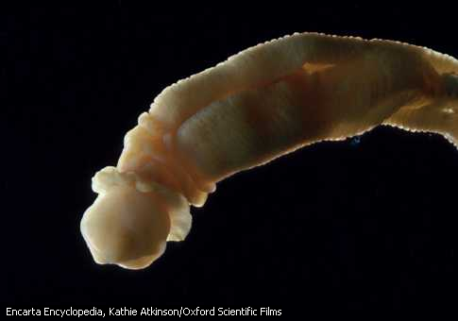
HEMICHORDATA
Bentuk tubuh seperti cacing kecil, soliter atau koloni, merupakan benthos laut. Terdapat 2 kelompok yang berbeda baik bentuk maupun cara hidupnya, yaitu kelas I. Enteropneusta.

Slide 2
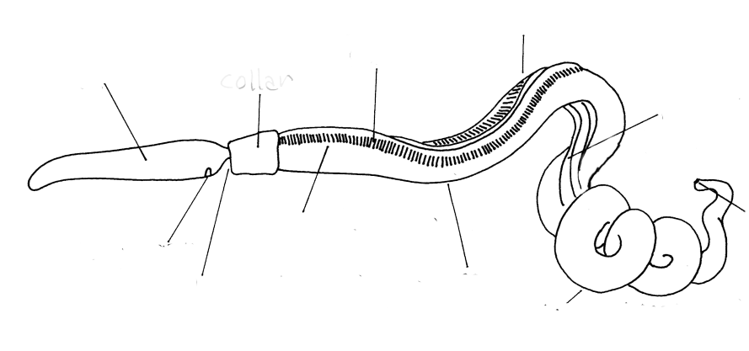
Kelas I. ENTEROPNEUSTA
ANATOMI
DORSAL
trunk
gill pores
proboscis
collar
longitudinal
muscle bundle
ANTERIOR
genital ridge
anus
preoral ciliary organ
mouth
Branchiogenital region
VENTRAL
Intestinal region of trunk
Gambaran sisi kiri dari tubuh Saccoglossus kowalevskii

Slide 3
Bentuk tubuh seperti cacing, soliter, berukuran 9 sampai 45 cm, kecuali Balanoglosus di Brazilia mencapai panjang 1.5 m. Tubuh umumnya lembek dan terdiri atas belalai, kelepak (collar) dan badan yang panjang. Pada belalai (proboscis) terdapat cilia yang berfungsi sebagai tenaga penggerak dan mengalirkan butir-butir makanan yang menempel pada lendir ke mulut. Kelepak berbentuk silinder, bagian anterior menutup belalai dan di bagian ventral terletak di mulut. Pada sisi dorsal badan yang berbatasan dengan kelepak terdapat deretan pori-pori insang (pori-pori pharynx) yang tersusun secara longitudinal. Jumlah pori-pori bertambah dengan bertambahnya umur.

Slide 4
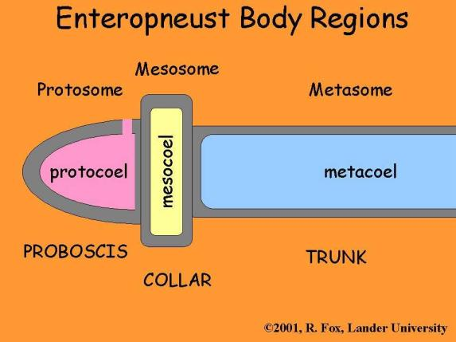
Bagian Tubuh Enteropneusta

Slide 5
Saccoglossus kowalevskii, panjang 175 mm, mempunyai proboscis berwarna putih kekuningan, kelepak merah jingga, dan badan kuning kehijauan. Beberapa jenis cacing enteropneusta mempunyai bau tidak sedap.
Kebanyakan jenis meliang memakan pasir dan Lumpur, serta memanfaatkan (mencerna) bahan organic yang terkandung di dalamnya. Spesies bukan penghuni lubang adalah pemakan bahan organic tersuspensi (suspension feeder), yaitu memakan detritus dan plankton yang melekat pada lender di permukaan belalai. Beberapa spesies penghuni lubang tidak memakan lumpur melainkan memakan deposit (deposit feeder), yaitu dengan menjulurkan belalai keluar dari mulut dan disapukan ke seputar bukaan lubang, dan butir-butir makanan pada lender belalai dialirkan oleh cilia ke mulut.

Slide 6
